Slide 1
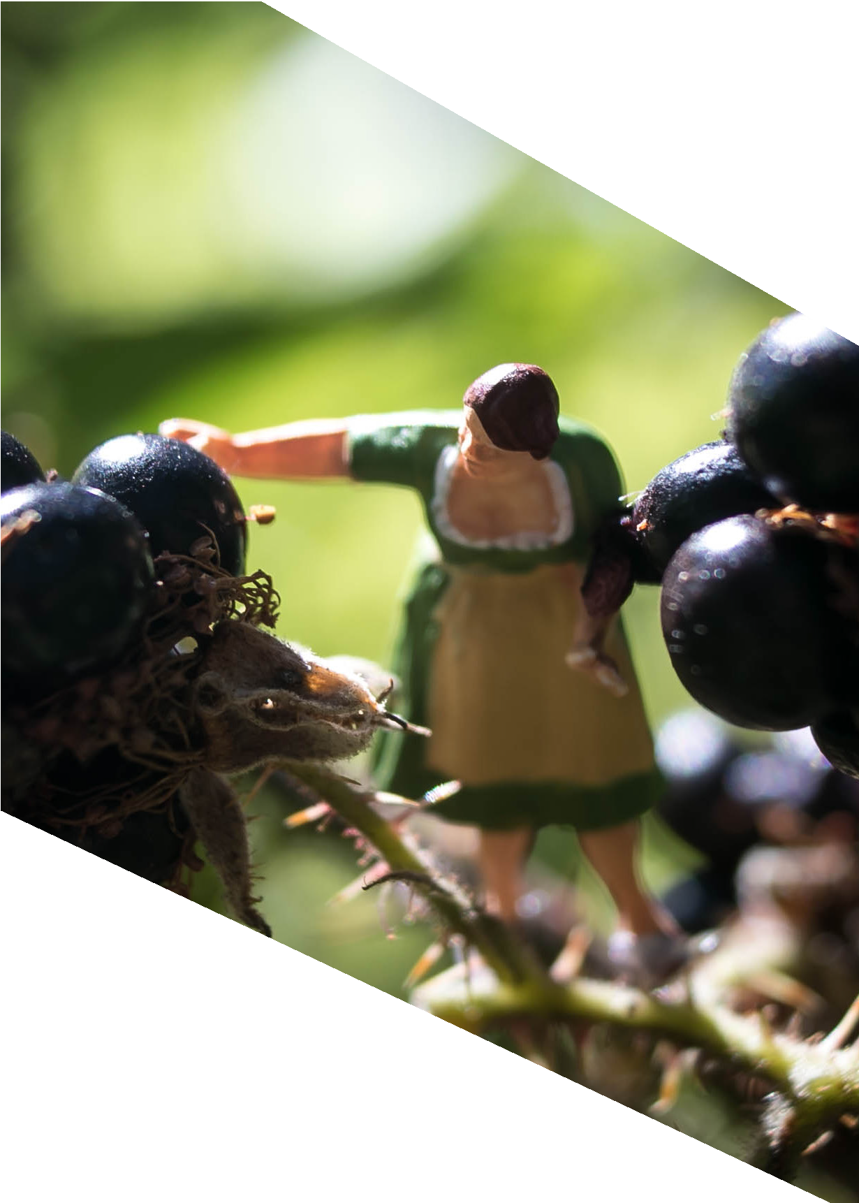

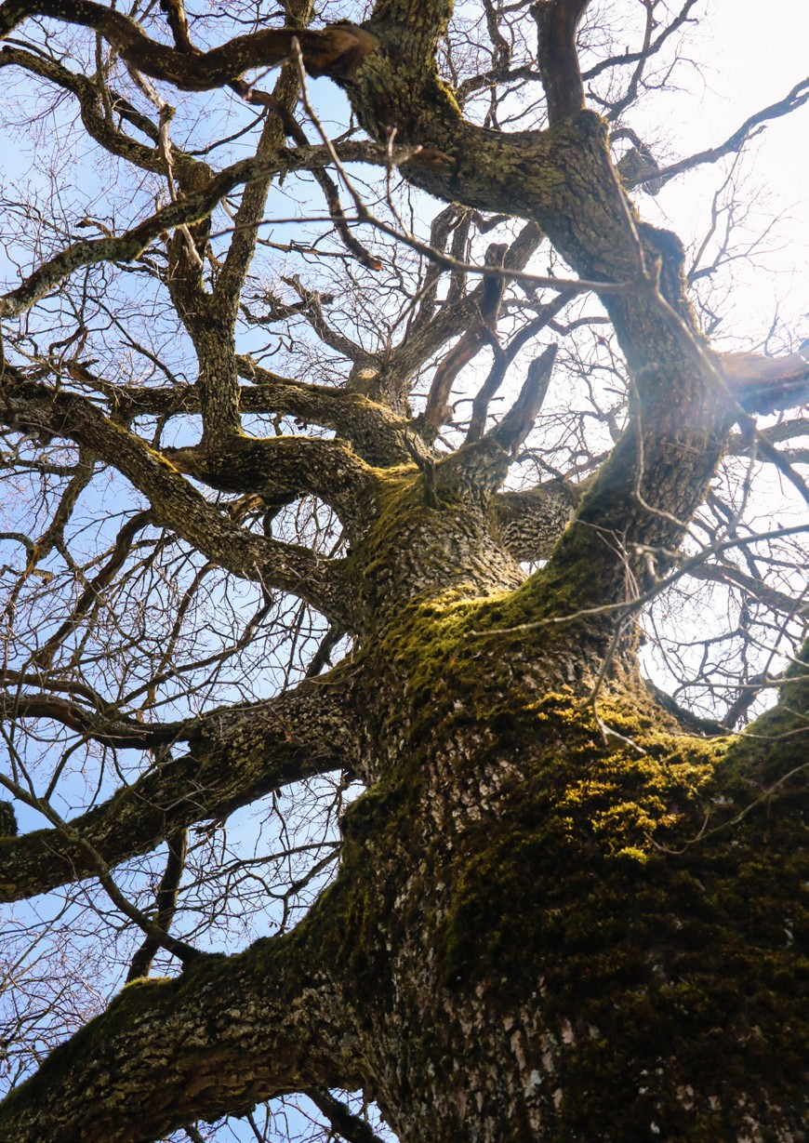



komsilva
...aktiv für den Wald
Ihre Ansprechpartner
Selber machen?
Als Waldbesitzerin entscheiden Sie über die Zukunft Ihres Waldes. Überlegen Sie, was Ihr Wald für Sie leisten soll. Informieren Sie sich, was Ihr Wald braucht, um gesund und stabil zu wachsen - jetzt und in der Zukunft.
Egal ob Sie selbst zur Motorsäge greifen oder Dritte beauftragen, für aktiven Waldbe- sitz gibt es viele Möglichkeiten.
Wenn Sie einmal Rat oder Unterstützung suchen: Holen Sie sich Partner zur Waldpfle- ge und Waldbewirtschaftung für neue Ideen und Tipps rund um Ihre Wald-Wünsche und Wald-Ziele.
Ansprechpartner für Waldbesitzer*innen
Waldbesitzerinnen
aktiv
Sie haben Fragen oder suchen Unterstützung zu Ihrem Waldbesitz?
Rund um die Pflege und Bewirtschaftung Ihres Waldes stehen Ihnen forstliche Partner mit Rat und Tat zur Seite.
Ihr forstlicher Partner an Ihrem Waldort:
Wald in Frauenhand
www.komsilva.de
Starke Waldbesitzerinnen für einen starken Wald
Waldbesitzerinnen | www.komsilva.de

Slide 2
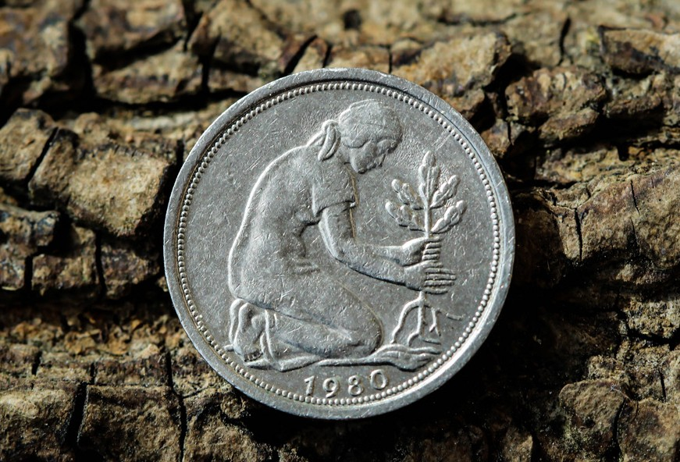
Waldbesitzerinnen...
Ihr Wald gut in die Zukunft
Aus Überzeugung.
Wald ist (auch) Frauensache.
In Deutschland kümmern sich 2 Millionen
Besitzer um ihren Wald - besser gesagt...
...Waldbesitzerinnen und Waldbesitzer.
Als Waldbesitzerin sind Sie eine von ge- schätzt 40% Frauen unten den Waldbesitz- enden - Frauen, die für Wald verantwortlich sind, sei es im Alleineigentum oder gemein- sam in einer Ehe- oder Erbengemeinschaft.
Mein Wald ist meine Herzenssache!
Was bedeutet ihr Wald für Sie?
Wo finden Sie sich wieder?
Waldbesitzerinnen erzählen:
„Mein Wald gehört schon immer zur Fami- lientradition. Ich habe Ihn von den Groß- eltern geerbt und möchte ihn selbst eines Tages an meine Kinder weitergeben, gesund und in einem guten Zustand.“
„In meinem Wald kann ich durchatmen. Ich liebe es, wenn ich den warmen Waldboden rieche. Manchmal habe ich das Gefühl, dem Holz beim Wachsen zuschauen zu können.“
„Vor unserem Haus steht eine Bank aus einer alten Eiche aus meinem Wald. Ein Be- kannter hat sie mir gebaut. Normalerweise verkaufe ich die Stämme, aber dieser hier war mein kleines Spezialprojekt.“
„Letzes Jahr waren wir im Sommerurlaub. Wir mussten lachen, als mein Mann gefragt hat, ob ich dem Wald auch eine Postkar-
te schicken will, schließlich hätten wir das Hotel mit Holz bezahlt.“
Vorsorge als Fürsorge für kommende Generationen
Wald in Frauenhand
Als Waldbesitzerin haben Sie ihren eigenen Blick auf den Wald. Das zeigen nicht Studien und die Berichte zahlreicher Förster*innen:
Das Bewahren des Waldes in seiner Ganzheit ist eine Stärke der Waldbesitzerinnen. Der Wald als Lebens- und Naturraum und die Erholungsleistungen des Waldes stehen bei den Frauen stärker im Vordergrund.
Der Walderhalt für ihre Kinder und Enkel über Waldpflege ist den Waldbesitzerinnen eine Herzensangelegenheit. Wichtig ist dabei die schonende und sichere Holzernte.
Waldführung für Waldbesitzerinnen
Generationenprojekt Wald.
Großeltern, Eltern, Tanten, Onkel - oft ist Wald schon seit Generationen im Familienbe- sitz. Eine Generation pflanzt, eine pflegt und die dritte erntet.
Halten Sie Ihre persönliche Waldtradition lebendig und binden Sie Ihre Nachfolgerin oder Ihren Nachfolger frühzeitig mit ein.
Nehmen Sie Ihre Kinder mit - teilen Sie die Faszination Waldbesitz. Zeigen Sie, was Ihr Wald alles kann, vom vielseitigen Lebens- raum und grünen Erholungsort bis zur lebendigen Holzproduktion.
Waldbesitzerinnen | www.komsilva.de
Austausch und Treffen
Gemeinsam fällt vieles leichter. Erkundigen Sie sich (z.B. bei Ihrem Forstwirtschaftlichen Zusam- menschluss oder Ihrer Forstbehörde), ob es dort eigene Angebote für Waldbesitzerinnen gibt:
Waldbesitzerinnen-Treffs
  Waldbegänge für Frauen
    Motorsägen-Kurse für Frauen
      Waldbesitzerinnen-Tag

